Slide 1
Ruteo
Ruteo + URL Semántica

Slide 2


Ejemplo
Creemos una calculadora básica usando PHP.
Esta calculadora tiene que:
Realizar operaciones básicas
Mostrar el número PI
Mostrar el About de quienes crearon la calculadora, y se debe poder ver un desarrollador en particular.
CÓDIGO:
TANDIL
TRES ARROYOS

Slide 3
URLs
Cómo quedaron las URL’s?
About & PI
www.calculadora.com/about.php
www.calculadora.com/about.php?member=”juan”
www.calculadora.com/pi.php
Calculadora
www.calculadora.com/calculadora.php?operacion=suma&a=5&b=9
www.calculadora.com/calculadora.php?operacion=resta&a=300&b=19
www.calculadora.com/calculadora.php?operacion=division&a=9&b=3

Slide 4
¿Que problema tiene esto?
Por cada acción nueva que quiero agregarle al sistema, tengo que crear un archivo nuevo php.
Necesitamos una forma de que cada acción NO se mapee directamente a un archivo físico. (ENRUTAMIENTO)
Las URL’s no se entienden y esto es malo para SEO
Es importante que los sistemas utilicen URL’s semánticas (amigables).

Slide 5


URL’s Semánticas
Las URL semánticas o amigables son aquellas URL que son entendibles para el usuario.
http://www.exa.unicen.edu.ar/index.php?hl=es&p=ingresantes
http://www.exa.unicen.edu.ar/es/ingresantes

Slide 6
URL’s Semánticas
URLs semánticas (amigables o pretty urls)
Fáciles de entender para los usuarios
Mejoran el posicionamiento web
Proporcionan información sobre la estructura del sitio
Fáciles de compartir, ej: whatsapp, llamada, divulgación
Más estéticas, ej: imprimirlas en folletos, facebook, etc.
Ejemplo aplicado en nombre de usuario en Twitter:
https://twitter.com/starwars

Slide 7
Ejemplo
Modifiquemos nuestra calculadora para que acepte URL’s semánticas:
Queremos que las URL de la calculadora sean:
www.calculadora.com/sumar/2/3
www.calculadora.com/sumar/3/4
www.calculadora.com/restar/10/4
No puedo tener un archivo PHP para todas las combinaciones posibles de una operación, por lo tanto es necesario primero enrutar la aplicación.

Slide 8
Routing
El routing (ruteo o enrutamiento) en un Sistema WEB es el mecanismo por el cual cada solicitud del usuario especificada por una URL y un método HTTP es dirigida a un componente de código encargado de atenderlas.
Se encarga de determinar el PATH a donde redireccionaremos.
Implica romper la lógica de “cada URL es un archivo”.
Notes:
Para un problema simple puede ser demasiado.
Tiene que ser un lenguaje Orientado a Objetos.

Slide 9
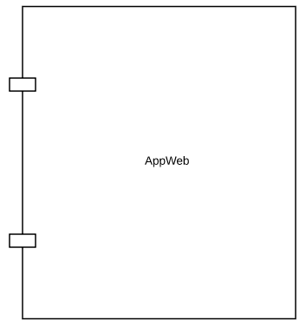
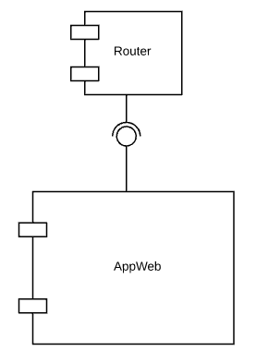

Routing
Necesitamos un componente principal (ruteador) que atienda TODOS los request.
ANTES
AHORA

Slide 10
Router
Vamos a crear un archivo “router.php” que encapsule el comportamiento del componente ruteador:
Debe leer una acción y una lista de parámetros => :action/[:a/:b]
Ejemplo:
www.calculadora.com/router.php?action=sumar/2/3
www.calculadoraonline.com/router.php?action=pi
www.calculadoraonline.com/router.php?action=about/juan

Slide 11
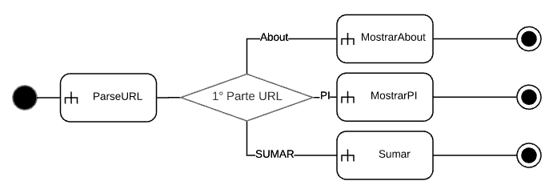
Ruteo
Notes:
Respecto al año pasado (que no quedo tan claro) es importante que entiendan que UNA COSA es el ruteador, y otra son las URL Semanticas. Se usan combinados obviamente, pero podríamos usar la app directamente desde el ruteador: ej: router.php?action=sumar&params=20/5

Slide 12
<?php
// lee la acción
if (!empty($_GET['action'])) {
$action = $_GET['action'];
} else {
$action = 'home'; // acción por defecto si no envían
}
// parsea la accion Ej: suma/1/2 --> ['suma', 1, 2]
$params = explode('/', $action);
// determina que camino seguir según la acción
switch ($params[0]) {
case 'home':
home();
break;
case 'sumar':
sumar($params[1], $params[2]);
break;
case 'restar':
restar($params[1], $params[2]);
break;
case 'pi':
showPi();
break;
default:
echo('404 Page not found');
break;
}
route.php

Slide 13


Manos a la obra
Modifiquemos nuestra calculadora para que enrutarla y que entienda URLs semánticas.
https://gitlab.com/unicen/Web2/livecoding2019/bolivar/calculadora/commit/1a88443afb0b41d22bc8fc9fea683a972579e86d
https://gitlab.com/unicen/Web2/livecoding2019/tandil/calculadora/commit/d7d2471eec0eb0db8025b76cdebb8246e5c00e2f

Slide 14

Reescribiendo Rutas
Ya tenemos lo más importante, el ruteo! Pero las URL’s siguen siendo casi como antes:
/route.php?action=sumar/2/5
Cómo hacemos para que esas rutas sean “amigables”?
Reglas Apache
Usamos reglas de servidor (Apache en este caso) para “enmascarar” la url y no mostrar el archivo router.php en la url.
Notes:
:operacion/:param1/:param2
:constante
/about
/about/:name

Slide 15


Reglas Apache
En el archivo .htaccess indicamos qué URLs van a que archivo PHP. En general vamos a redirigirlas a un código que sepa procesar la URL (router.php).
www.calc.com/route.php?accion=sumar/2/3
www.calc.com/route.php?accion=pi
www.calc.com/sumar/2/3
www.calc.com/pi
Lo que a php le llega
Lo que al servidor le llega
Transforma la URL semántica, a una entendible por nuestro router.
.htaccess

Slide 16
.htaccess
El archivo .htaccess es un archivo de configuración de Apache HTTP web server.
→ Permite configurar opciones a nivel de directorio
Aplicaciones
Prevenir hotlinking
Bloquear usuarios por IP
Documentos de error
Redirigir durante mantenimiento
Ocultar listado del directorio
Ruteo

Slide 17
.htaccess
Este archivo va en la carpeta base o la de URL base a rutear.
Redirigimos la solicitud a un único archivo.
<IfModule mod_rewrite.c> RewriteEngine On
RewriteCond %{REQUEST_FILENAME} -f [OR]
RewriteCond %{REQUEST_FILENAME} -d
RewriteRule \.(?:css|js|jpe?g|gif|png)$ - [L]
…
</IfModule>
Permito reescritura (ruteo) de URLs
Si existe el archivo o directorio entonces se procede a la siguiente Rule
Dejamos que el contenido estático sea accedido con el método por defecto
Expresión Regular
Notes:
Flags:
NC = No Case (not case sensitive, not really necessary since there are no characters in the pattern)
L = Last (it'll stop rewriting at after this Rewrite so make sure it's the last thing in your list of rewrites)
QSA = Query String Apend, just in case you've got something like ?like=penguins on the end which you want to keep and pass to index.php.

Slide 18
.htaccess
<IfModule mod_rewrite.c>
...
RewriteRule ^(.*)$ route.php?action=$1 [QSA,L] </IfModule>
# Con ".*" decimos que capture todos los caracteres restantes.
# Los paréntesis agregan lo capturado a una variable: $1 por ser la primera.
Expresión Regular (en este caso representa cualquier cadena), es decir, cualquier URL.
http://regexr.com/3ghl2
Notes:
blalbalblala.com/sumar/4/8 $1 = sumar/4/8
blalbalblala.com/route.php?action=sumar/4/8
Flags:
NC = No Case (not case sensitive, not really necessary since there are no characters in the pattern)
L = Last (it'll stop rewriting at after this Rewrite so make sure it's the last thing in your list of rewrites)
QSA = Query String Apend, just in case you've got something like ?like=penguins on the end which you want to keep and pass to index.php.

Slide 19
URL’s
Ahora podemos cambiar todas nuestras URL’s por las nuevas:
ANTES
<ul>
<li><a href="index.php">Calculadora</a></li>
<li><a href="pi.php">El número Pi</a></li>
<li><a href="about.php">About</a></li>
</ul>
AHORA
<ul>
<li><a href="home">Calculadora</a></li> → route.php?action=home
<li><a href="pi">El número Pi</a></li> → route.php?action=pi
<li><a href="about">About</a></li>
</ul>

Slide 20
URL’s y acceso a datos estáticos
Cuando queremos entrar a www.calculadora/about/juan no nos muestra la imagen de Juan.
El problema es que está intentando encontrar la imagen en: /about/images/juan.jpg.
¿Cómo podemos arreglar esto?
Rutas absolutas?
Cambiamos de lugar las imágenes?

Slide 21


Tag Base
Tag Base <base>
En lugar de usar rutas absolutas, usamos el tag base, que va dentro de head.
Nos indica cual es la base de nuestro sitio. Ej: www.calculadora.com
En nuestro caso será algo así: http://localhost/calculadora/
<head>
<base href="http://localhost/calculadora/" >
….
Pero esa url solo funciona en nuestra computadora!!!

Slide 22
¿Como saber la base de nuestro sitio?
PHP nos da datos del server en la variable $_SERVER.
Para crear la base de nuestro sitio:
define('BASE_URL', '//'.$_SERVER['SERVER_NAME'] . ':' . $_SERVER['SERVER_PORT'] . dirname($_SERVER['PHP_SELF']).'/');
En el head html: <base href="'.BASE_URL.'">
SERVER_NAME: Nombre del server (localhost)
SERVER_PORT: Nro puerto server (por default no se vé)
PHP_SELF: El script que se está ejecutando.
dirname(): Nos devuelve el directorio del script que le pasemos por parametro.

Slide 23
“es dificil pero bonito...”
A MEDIDA QUE DAMOS LAS CLASES DEJAMOS ACA
LINKS AL COMMIT DE GIT HASTA ESTE PUNTO
TRES ARROYOS: https://gitlab.com/unicen/Web2/livecoding2020/tres-arroyos/calculadora
BOLIVAR: https://gitlab.com/unicen/Web2/livecoding2019/bolivar/calculadora
TANDIL: https://gitlab.com/unicen/Web2/livecoding2019/tandil/calculadora
OLAVARRIA: https://gitlab.com/unicen/Web2/livecoding2021/olavarria/calculadora
Notes:
Esta slide es para hacer el LiveCoding:
route.php (accion home)
function showHome en home.php (el home tiene formulario que hace un post todavía no sabemos donde)

Slide 24
Y si queremos un router más prolijo?

Slide 25
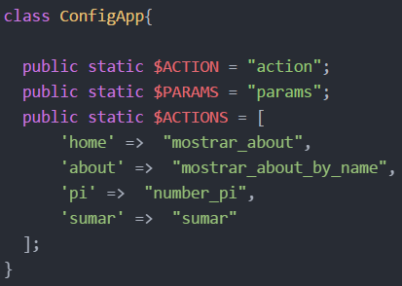
Routing
Una alternativa, agregar las acciones disponibles en un archivo de configuración
config/ConfigApp.php

Slide 26
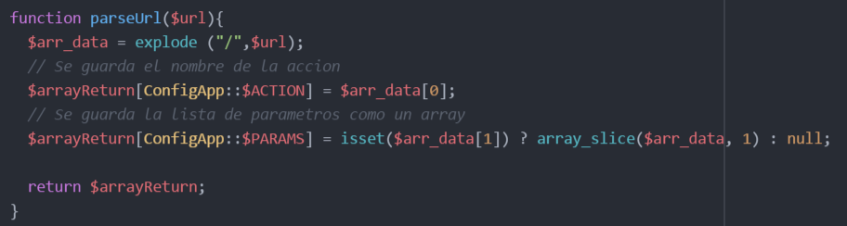
Routing
Versión mejorada!
Se utilizan las constantes ACTION y PARAMS
Retorna un array donde:
Array[0]: Tiene la Accion
Array[ 1]: Es la lista de parametros que vienen despues de la acción
routeAvanzado.php

Slide 27
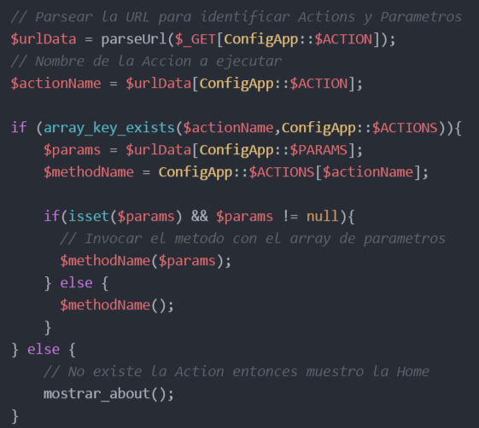
Routing
Versión mejorada. ¿Por qué creen que es mejor?
Meta-programacion
$methodName
routeAvanzado.php

Slide 28
URL’s amigables con parámetros GET
Es recomendable mantener la url de los recursos base lo más “limpia” posible. A veces podemos tener algunos parámetros que aún se vean como parámetros GET.
Búsqueda avanzada, filtros complejos y ordenamiento de recursos son candidatos perfecto para mantener urls amigables en combinación con parámetros get.

Slide 29
Diseño de URLs
Ejemplos:
misitio.com/tickets?sort=price
misitio.com/tickets/search?term=Roger Waters
misitio.com/tickets?status=open
RECURSO PRINCIPAL
Indexado por buscadores
MODIFICADORES (Query Params)
Modifican el orden o filtran el recurso principal

Slide 30
Referencias
Buenas practicas en API RESTs con Pretty URLs
URLs Canonicas
Htaccess Documentación
Ejemplo Completo
15 Buenas Prácticas
Infografia SEO URLs

